Slide 1

MÁS CAFÉ
Pedidos más claros para estudiantes y cafetería
Presentación ejecutiva
9 min de presentación | 10 min de preguntas
Equipo 2 · Tecmilenio Campus Cancún · 28 de septiembre de 2026
Notes:
Tiempo sugerido: 15 segundos. Saludar, presentar al Equipo 2 y anticipar que la exposición durará menos de diez minutos para reservar la segunda mitad de la sesión a preguntas.
Fuentes y evidencia:
- Equipo 2. (2026). Project Charter final del proyecto Más Café.

Slide 2
El problema aparece cuando todos tienen prisa
1:00 min
En horas pico, la fila obliga al estudiante a elegir entre esperar o llegar tarde.
FILAS
Saturación en mostrador
Impacto
Poca visibilidad del avance
El estudiante pierde tiempo y certeza. La cafetería recibe presión justo cuando necesita ordenar mejor su operación.
Pedidos y operación dispersos
02
Notes:
Tiempo sugerido: 1 minuto. Explicar el problema desde la experiencia de las personas. En horas pico, el estudiante no sabe cuánto tardará y la cafetería concentra toma, preparación y entrega en el mismo mostrador. Esto genera presión, confusión y poca visibilidad del pedido.
Fuentes y evidencia:
- Equipo 2. (2026). Project Charter final del proyecto Más Café, resumen ejecutivo.

Slide 3
La investigación confirmó una necesidad operativa
1:00 min
ENTREVISTAS
El personal necesita pedidos claros y control del avance.
AGREGA AQUÍ UNA FOTO REAL
OBSERVACIÓN
Entrevista con cafetería, observación en hora pico o prueba con usuarios.
La fila crece cuando elección, personalización y entrega coinciden.
PRUEBAS
Incluye fecha y una descripción breve.
Los usuarios valoran conocer su número y el momento de recoger.
Hallazgo principal: la app debe reducir incertidumbre antes, durante y después de generar el pedido.
03
Notes:
Tiempo sugerido: 1 minuto. Mencionar que la evidencia provino de conversaciones con personal de cafetería, observación del flujo y pruebas del prototipo. Evitar hablar de herramientas o código. Si el equipo cuenta con fotografías o una minuta de las entrevistas, puede sustituir esta diapositiva por esa evidencia antes de presentar.
Fuentes y evidencia:
- Equipo 2. (2026). Project Charter final del proyecto Más Café, responsabilidades, riesgos y evidencia de cierre.

Slide 4
Objetivo del proyecto
0:30 min
Reducir filas y dar visibilidad al pedido mediante una experiencia sencilla para ordenar y recoger en la cafetería del campus.
El pedido se genera dentro del campus y la cafetería controla el avance hasta la entrega.
04
Notes:
Tiempo sugerido: 30 segundos. Leer la frase de objetivo y conectar con el problema. La idea central consiste en pedir sin permanecer en la fila y conservar claridad hasta recoger el producto.
Fuentes y evidencia:
- Objetivo sintetizado a partir del Project Charter final de Más Café.

Slide 5
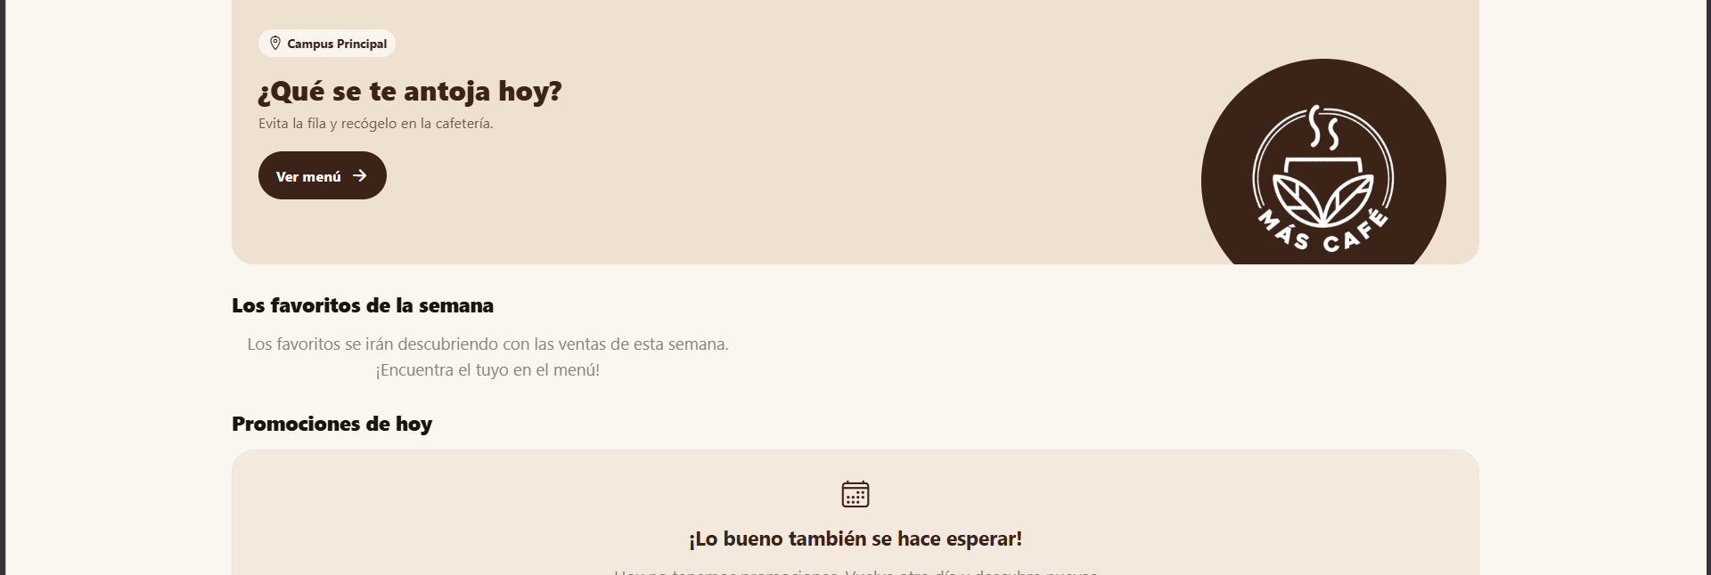
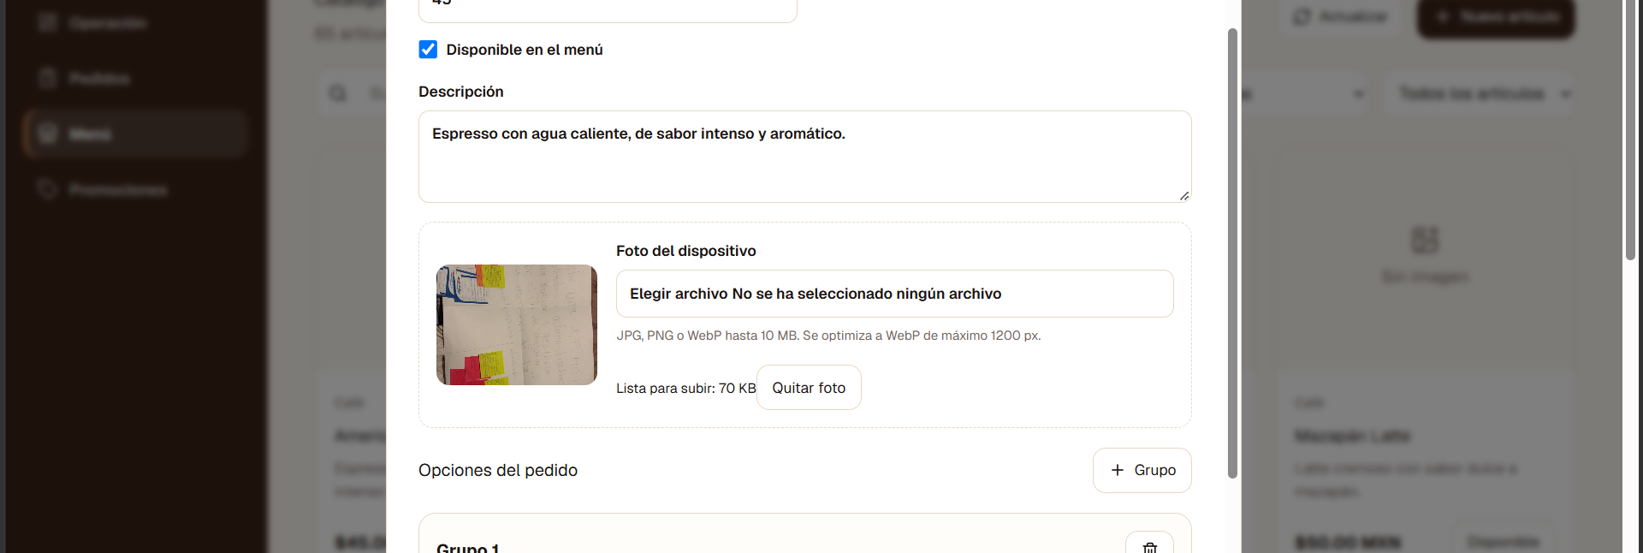
Una solución con dos experiencias conectadas
2:00 min
CLIENTE
Consulta el menú, personaliza, genera su pedido y revisa el avance desde el celular o la web.
CAFETERÍA
Recibe cada orden, actualiza su estado y mantiene el menú y la operación del día.
Cliente y cafetería consultan el mismo flujo de servicio.
05
Notes:
Tiempo sugerido: 2 minutos. Explicar la solución sin términos técnicos. Primero, el estudiante abre Más Café, revisa el menú, personaliza y genera el pedido. Después, la cafetería recibe una orden legible, la prepara y cambia su estado. El estudiante ve el avance y pasa al mostrador cuando está listo.
Fuentes y evidencia:
- Captura del prototipo Más Café, pantalla de inicio, Equipo 2, 2026.
- Equipo 2. (2026). Project Charter final del proyecto Más Café, alcance.

Slide 6
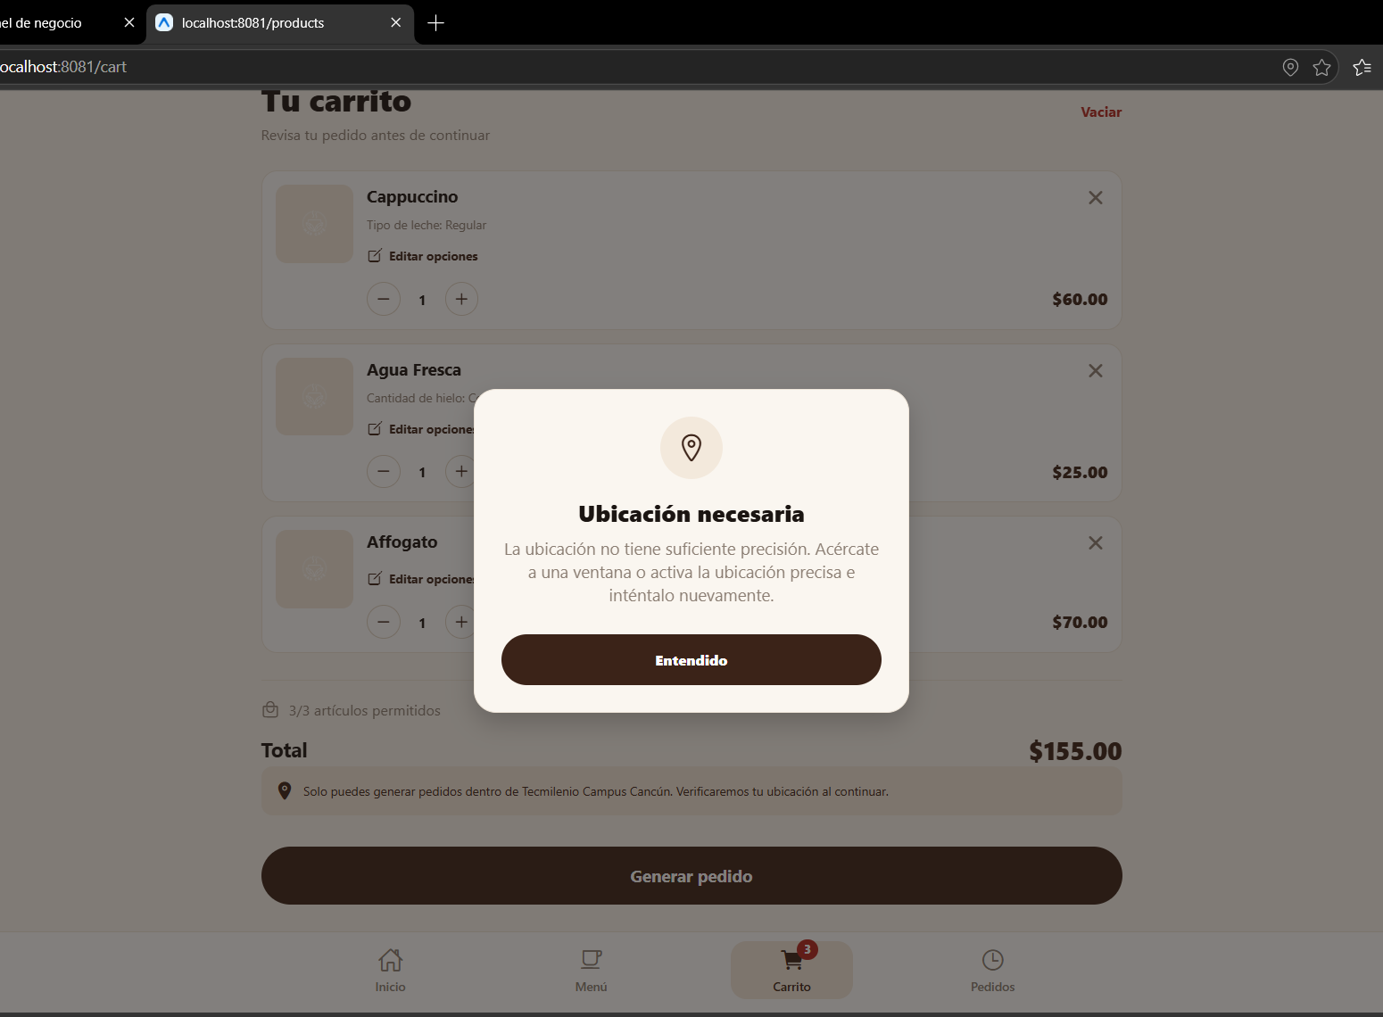
Demostración: del menú al número de pedido
1:30 min
1
Elegir y personalizar
2
Revisar el carrito
3
Validar presencia en campus
4
Recibir el número de pedido
La app explica si falta permiso, la ubicación resulta imprecisa o el usuario está fuera del plantel.
06
Notes:
Tiempo sugerido: 1 minuto 30 segundos. Durante la demostración, mostrar únicamente el flujo principal: abrir menú, elegir un producto, personalizarlo, ir al carrito y generar el pedido. Señalar que la app valida la ubicación en ese momento y explica la causa cuando no permite continuar.
Fuentes y evidencia:
- Captura del prototipo Más Café, validación de ubicación, Equipo 2, 2026.

Slide 7
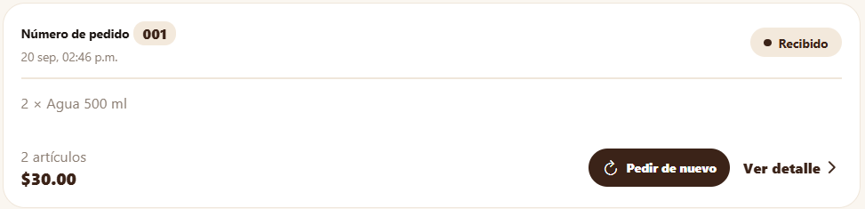
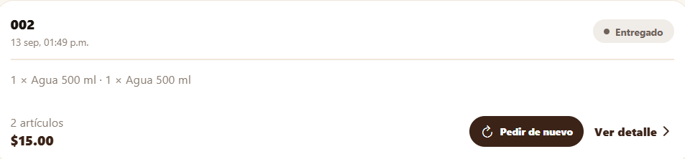
Demostración: preparar, avisar y entregar
1:30 min
CAFETERÍA
Generado
Recibe la orden y cambia su avance:
Generado · En preparación · Listo · Entregado
El historial conserva el número, los artículos, el total y el estado final.
Cuando pasa a Listo, el cliente recibe un aviso y puede ir al mostrador.
07
Notes:
Tiempo sugerido: 1 minuto 30 segundos. Mostrar el panel de la cafetería y cambiar un pedido de Generado a En preparación y después a Listo. Volver al teléfono o navegador del cliente para enseñar el estado y el aviso. Cerrar con la entrega en mostrador. No intentar mostrar la administración completa del menú.
Fuentes y evidencia:
- Captura del panel administrativo y captura del historial del cliente, Equipo 2, 2026.

Slide 8
El valor se reparte entre toda la comunidad
1:00 min
ESTUDIANTE
CAFETERÍA
UNIVERSIDAD
Menos tiempo en fila
Más claridad del avance
Pedido personalizado
Órdenes legibles
Prioridades visibles
Menú y operación bajo control
Mejor experiencia en campus
Servicio con registro
Base para medir y mejorar
Un flujo más ordenado mejora el servicio sin cambiar la recolección en mostrador.
08
Notes:
Tiempo sugerido: 1 minuto. Presentar un beneficio por audiencia. Para el estudiante, tiempo y certeza. Para la cafetería, órdenes claras y control. Para la universidad, una mejor experiencia de servicio y un registro que permite tomar decisiones. Evitar prometer resultados que todavía no se han medido en operación real.
Fuentes y evidencia:
- Equipo 2. (2026). Project Charter final del proyecto Más Café, alcance y criterios de aceptación.

Slide 9
El siguiente paso es probarlo en operación real
0:30 min
HOY
SIGUIENTE PASO
MVP funcional con pedido, seguimiento, operación de cafetería, validación dentro del campus y aviso de pedido listo.
Probar la app durante 15 días en horarios pico y medir tiempo de espera, pedidos completados y comentarios de usuarios.
Preguntas
09
Notes:
Tiempo sugerido: 30 segundos. Cerrar con un resultado concreto: existe un MVP demostrable. Proponer una prueba de 15 días en horarios pico para medir el impacto real. Después, abrir la sesión de preguntas.
Fuentes y evidencia:
- Equipo 2. (2026). Project Charter final del proyecto Más Café, criterios de aceptación y riesgos.

